Slide 1
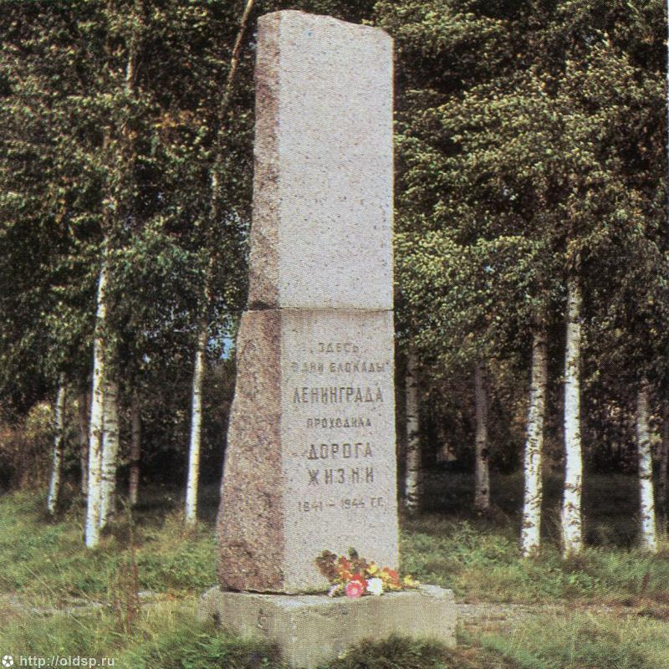
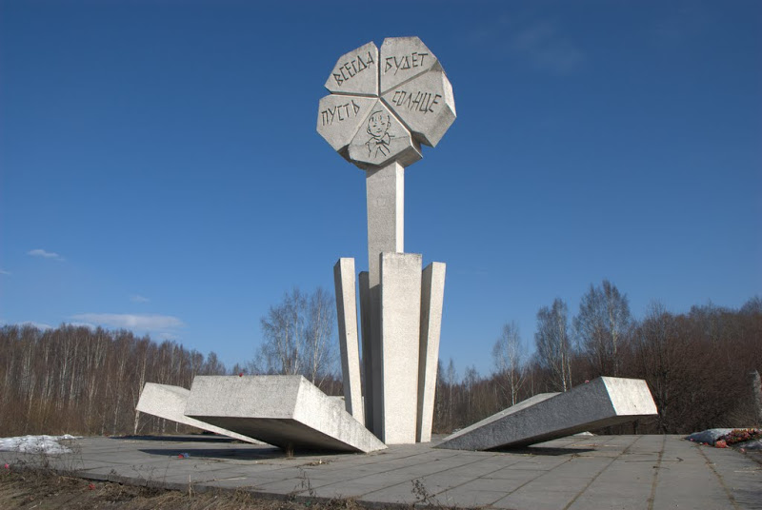
«Зелёный по́яс Сла́вы»
Презентация ученика 4 «В» класса ГБОУ лицей №265 Закревского Дмитрия.

Slide 2
«Зелёный по́яс Сла́вы» — комплекс мемориальных сооружений на рубежах битвы за Ленинград 1941—1944 годов, созданный в 1965—1968 годах с целью увековечить память его героических защитников. Инициатором создания этого комплекса был поэт Михаил Дудин.
«Зелёный пояс Славы» состоит из Большого и Малого блокадного кольца.
Большое кольцо проходит от Урицка, Пулковских высот, Колпино, Кировска, западного берега Ладожского озера, Васкелова, Лемболова, Белоострова и далее вдоль северного побережья Финского залива до Санкт-Петербурга. Малое блокадное кольцо включает южный берег Финского залива от Петергофа через Ломоносов, Большую Ижору до деревни Керново и далее через Порожки к Петергофу.
Общая протяжённость Зелёного пояса Славы составляет свыше 200 км и включает в себя зелёные насаждения, внутри которых находятся 26 монументов. Дополнительно девять памятников установлены на Ораниенбаумском плацдарме и семь памятников на Дороге жизни.
Многие мемориалы Зелёного пояса Славы до сих пор являются традиционными местами проведения торжеств и траурных церемоний в память защитников Родины.

Slide 3
Мемориалы и памятники входящие в «Зелёный пояс Славы»:
«Атака», мемориал
«Безымянная высота», памятник
«Белый Остров», мемориал
«Берег мужественных», мемориал
«Гостилицкий», мемориал
«Дальний рубеж», мемориал
«Ижорский таран», мемориал
«Катюша», монумент
«Кировский вал», мемориал
«Кронштадтский», мемориал
«Лемболовская твердыня», мемориальный комплекс
Стела на месте гибели лётчиков, повторивших в июле 1942 г. подвиг Н. Гастелло
«Невский порог», мемориальный комплекс
«Невский пятачок»
«Непокорённые», мемориал
«Ополченцы», мемориал
«Приморский», мемориальный комплекс
«Переправа», мемориал
«Прорыв», мемориал
«Пулковский рубеж», мемориал
«Разорванное кольцо», мемориальный комплекс
«Рубежный камень», мемориал
«Румболовская гора», мемориал
«Сад мира», памятник
«Сестра», мемориал
«Стальной путь», памятник
Триумфальные пилоны
«Цветок Жизни», мемориальный комплекс
«Штурм», мемориал
«Якорь», мемориал
«Январский гром», мемориал

Slide 4
Мемориалы и памятники входящие в «Зелёный пояс Славы»:
«Атака», мемориал
«Безымянная высота», памятник
«Гостилицкий», мемориал
«Катюша», монумент
«Берег мужественных», мемориал
«Белый Остров», мемориал
«Ижорский таран», мемориал
«Дальний рубеж», мемориал

Slide 5
Мемориалы и памятники входящие в «Зелёный пояс Славы»:
«Кировский вал», мемориал
«Кронштадтский» мемориал
«Невский порог», мемориальный комплекс
«Ополченцы», мемориал
Стела на месте гибели лётчиков, повторивших в июле 1942 г. подвиг Н. Гастелло
«Лемболовская твердыня», мемориальный комплекс
«Непокорённые», мемориал
«Невский пятачок»

Slide 6
Мемориалы и памятники входящие в «Зелёный пояс Славы»:
«Приморский», мемориальный комплекс
«Переправа», мемориал
«Разорванное кольцо», мемориальный комплекс
«Сад мира», памятник
«Пулковский рубеж», мемориал
«Прорыв», мемориал
«Румболовская гора», мемориал
«Рубежный камень», мемориал

Slide 7
Мемориалы и памятники входящие в «Зелёный пояс Славы»:
«Сестра», мемориал
«Стальной путь», памятник
«Штурм», мемориал
«Цветок Жизни», мемориальный комплекс
Триумфальные пилоны
«Январский гром», мемориал
«Якорь», мемориал

